Slide 1
Domesticatie
Les 2 van biologie

Slide 2
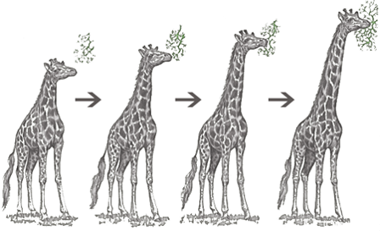
Vorige les: evolutietheorie
Korte herhaling (Survival of the fittest, isolatie, mutaties, natuurlijke selectie)
Huiswerk: wie waren deze mensen en wat hebben ze gedaan?
Linnaeus
Cuvier
Lamarck
Darwin
Mendel
Vragen over vorige les

Slide 3
Leerdoelen deze les
Je kan uitleggen in eigen woorden wat domesticatie is.
Je kan vertellen van verschillende dieren wanneer ze gedomesticeerd zijn en waarom.

Slide 4
Domesticatie
Wat is het?
Waarom gebeurd het?
Alleen dieren of ook planten?
Natuurlijke selectie of kunstmatige selectie (fokken)?

Slide 5
Voorbeelden
De kat
(Felis silvestris catus)
Afrikaanse wilde kat (Felis silvestris lybica)
Domesticatie 6000 jaar geleden (= kort)
Doordat de kat ook in Azie werd gehouden en gefokt zijn er twee typen katten gekomen (slank en wat plomper)
Katten warden gehouden voor gezelschap en het weghouden van ongedierte

Slide 6
Voorbeelden
De hond
14.000 jaar geleden
Komt niet van de wolf, maar wel een gezamelijke voorouder
Werd gebruikt voor: Jacht op dieren
Later voor: Gezelschap, bewaken, sport en jagen en voor shows.

Slide 7
Aan de slag!
In tweetallen
Schrijf van 10 dieren op: - Wanneer ze gedomesticeerd zijn (en vanuit welk dier) - Waar dit gebeurd is - Met welk doel ze gedomesticeerd zijn (en of dit doel veranderd is door de tijd heen) en als je klaar bent: lees de wikiwijs

Slide 8
Zijn er nog vragen
Volgende week gaan we het hebben over taxonomie

